Slide 1
Hemorragia Uterina Anormal
Maria Isabel Sánchez Montoya
Residente Ginecología y Obstetricia

Slide 2
1/3
De las visitas ginecológicas.
70%
Todas las consultas ginecológicas en los años perimenopáusicos y posmenopáusicos.
53 por 1000 mujeres
Prevalencia.

Slide 3
HUA 90% de las pacientes con cáncer de endometrio.
En 2018, la incidencia estimada de cáncer uterino fue de 63,230 casos nuevos.
Mortalidad estimada de 11,350 muertes.

Slide 4
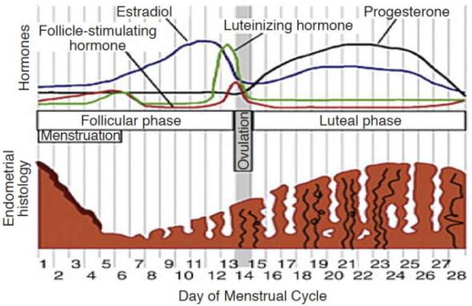
Menstrual Día 1 – 55
Proliferativa Día 6 -14
Secretora
Día 14 – 26
Premenstrual Día 26 - 28

Slide 5
Duración del flujo | 4.5 a 8 días.
Frecuencia (intervalo) | 24 a 38 días (22 – 35 días en años reproductivos medios).
Variación de ciclo a ciclo | 2 a 20 días.
Volumen de pérdida de sangre | 5 a 80 ml.

Slide 6
Regularidad
Frecuencia
Duración del sangrado
Volumen
Debemos definir:

Slide 7
Frecuentes en extremos de la edad de procreación (adolescencia y perimenopausia):
12 - 18 meses post menarquia es irregular por inmadurez del eje hipotálamo, hipófisis, ovario.
Primer ciclo post menarquia: 40% más de 40 días, 10% menos de 20 días, prolongados hasta 5-7 años y luego se normalizaron .
Prevalencia de ciclos anovulatorios es mayor en menores de 20 y más de 40 años.
Duración media del ciclo es superior en mujeres con extremos de masa y composición corporal.
Variación del flujo menstrual
Variación del flujo menstrual

Slide 8
Las variaciones del ciclo reflejan diferencias en fase folicular
Ciclo de 25 días ovulan día 10-12, si ciclos de 35 días → día 20-22.
25 años mas del 40% duran 25 - 28 días.
25 - 35 años mas del 60% duran 25 - 28 días.
15% de mujeres les dura 28 días.
<1% tienen ciclos regular, menor de 21 o mayor de 35 días.
La duración de 4 - 6 días (3% menos de 2 o más de 7 días).
Volumen hasta de 30cc podrían ser normales.
Si periodo <24 o >35 días o si >7 dias o > 80 ml → anemia

Slide 9
La nomenclatura basada en las palabras metrorragia, menorragia .
“Sangrado uterino disfuncional”.
2011 la FIGO introduce una nueva clasificación.

Slide 10
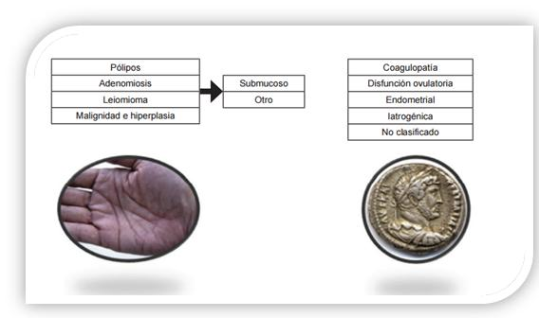
Causas estructurales
Causas NO estructurales

Slide 11
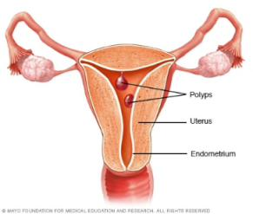
Causas estructurales
Pólipos
Sangrado que se presenta es irregular y tal vez intermenstrual.
Dolor

Slide 12
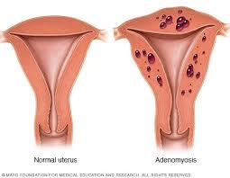
Adenomiosis
Desorden donde las glándulas endometriales invaden el miometrio.
El mecanismo por el cual causan sangrado es aún incierto

Slide 13
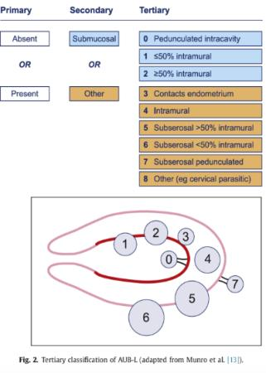
Leiomiomas
Tumores benignos más comunes.
No todos los leiomiomas llevarán a producir hemorragia

Slide 14
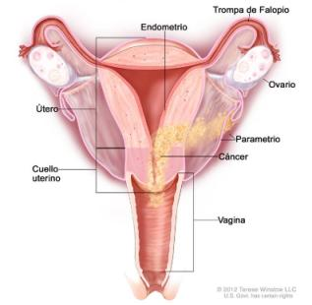
Lesiones malignas o premalignas
Causa de sangrado irregular o abundante.

Slide 15
Coagulopatías
20% de las pacientes con HUA severa
La enfermedad de Von Willebrand; se ha encontrado en más de 13% de las pacientes con HUA
Causas NO estructurales

Slide 16
Disfunción ovárica
Sangrado irregular y profuso.
Endometrio
Pérdida de la hemostasia.

Slide 17
Iatrogénico
Anticoagulantes, medicamentos que impidan la ovulación.
No clasificado
Malformaciones arteriovenosas
Sangrado posquirúrgico
Infección
Trauma
Secundario a métodos anticonceptivos ya sea medicamentos o dispositivos.

Slide 18
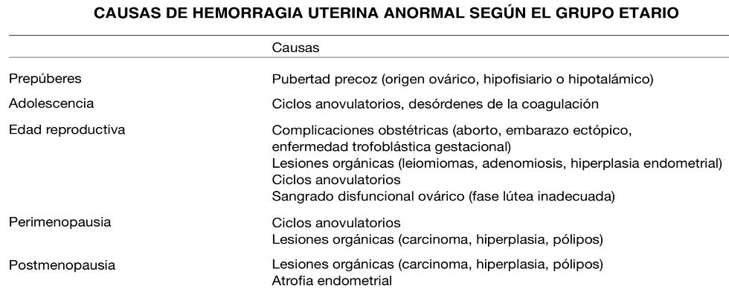

Slide 19
Antecedentes personales
Patrón de sangrado
Síntomas de anemia
Síntomas asociados con una causa sistémica
Historia sexual y reproductiva
Enfermedad crónica
Medicamentos

Slide 20
Epístaxis
Equimosis
Gingivorragia
Historia familiar de trastornos de la coagulación.
Menstruación > 7 días
Sangrado excesivo posterior a una extracción dentaria.
Código rojo

Slide 21
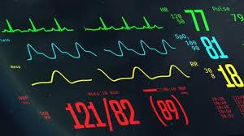
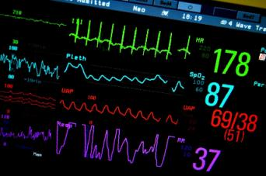

Slide 22
Inspección
Especuloscopia
Tacto vaginal/palpación bimanual

Slide 23
Pruebas de laboratorio
Prueba de embarazo
Hemograma completo
Función tiroidea
Citología
FSH y estradiol

Slide 24
Casos especiales
Trastorno de la coagulación
Tiempo de protrombina, parcial de tromboplastina.
Fibrinógeno
Panel de Von Willebrand
Hematología

Slide 25
Casos especiales
Hiperplasia suprarrenal congénita
Sulfato de deshidroepiandrosterona (DHEA-S)
Androstenediona
17 hidroxiprogesterona

Slide 26
Casos especiales
Trastorno endocrino
Prolactina
Testosterona total y libre
Prueba de tolerancia oral a la glucosa en 2 horas.
Insulina en ayunas
Perfil lipídico

Slide 27
Las ayudas diagnósticas para realizar el enfoque de HUA pueden variar de acuerdo a los grupos poblacionales.

Slide 28
Ecografía pélvica es el estudio de elección.

Slide 29
La ecografía transrectal
Puede ser una alternativa a la ETV para visualizar el útero y las estructuras anexiales.
Las técnicas ecográficas transperineales
Pueden ser útiles en las pacientes que no cumplen los criterios para el abordaje transvaginal.
También para la evaluación del prolapso de los órganos pélvicos, así como del cérvix y el tracto urinario inferior.

Slide 30
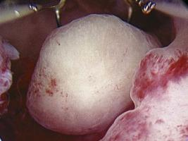
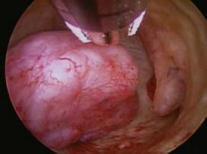
Histeroscopia
Permite la visualización directa de la cavidad endometrial a través del cuello uterino.
Puede ser diagnóstica y terapéutica.

Slide 31
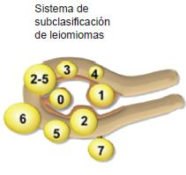
MIOMAS 0
Corte de pedículo por histeroscopia.
MIOMA 1-2
Histeroscopia (especialmente < 4 cms).
Si hay mioma > 3-4 cms o anemia: tto médico preqx.

Slide 32
La hospitalización está indicada en casos de hemorragia activa e inestabilidad hemodinámica, y en las mujeres con anemia sintomática o alguna enfermedad grave subyacente.
Puede tratarse con estrógenos, estrógenos + progestágenos o progestágenos únicamente.

Slide 33
Cáncer de mama
Enfermedad hepática
Tromboembolismo pulmonar
Trombosis venosa profunda.
Infarto agudo de miocardio.
ACV, migraña con aura.
Fumadora > 35 años

Slide 34
Canalizar 2 accesos venosos de gran calibre.
Monitorizar de manera estrecha a la paciente.
Realizar reserva de sangre,
Inicio reanimación con líquidos y hemoderivados si tengo.

Slide 35
Estrógenos equinos conjugados: 25mg IV / 4 a 6 horas por 24 horas.
Se recomienda administrarlo concomitantemente con algún antiemético para prevenir náuseas o vómito.

Slide 36
Ácido Tranexámico
10 mg / kg IV (máximo de 600 mg por dosis).
1.3 g por vía oral 3 veces al día durante 5 días.

Slide 37
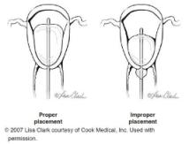
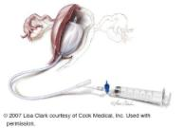
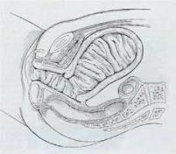
Taponamiento con gasas
Sonda Foley
Balón de Bakri

Slide 38
Dilatación y curetaje
Histeroscopia
Histerectomía
Ablación endometrial
Radiología intervencio
Oclusión de arteria uterinas

Slide 39
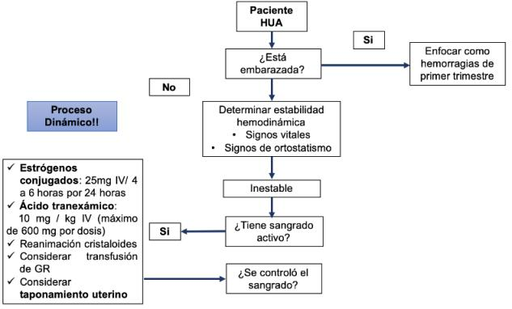

Slide 40
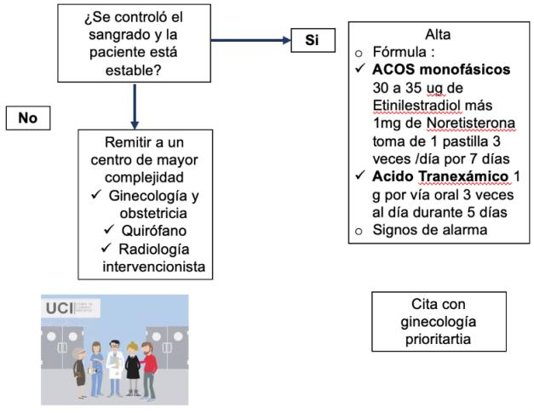

Slide 41
Hormonal
ACOS
Progestinas
No hormonal
AINES
Antifibrinolíticos
Ácido Tranexámico

Slide 42
ACOS
2013 la ACOG recomienda la toma de 1 pastilla 3 veces / día por 7 días.
Los ACOS monofásicos contienen 30 a 35 ug de Etinilestradiol más 1mg de Noretisterona.
Otros autores recomiendan un uso de dosis bajas de manera crónica con 1 pastilla 2 veces / día por 5 días, luego, 1 pastilla al día hasta terminar el cartón.

Slide 43
El uso de estos anticonceptivos se asocia a un incremento 2 a 6 veces mayor riesgo de presentar trombosis venosa, este riesgo es mayor en los primeros meses de su uso.

Slide 44
Progestinas
Se utiliza cuando está contraindicado el manejo con estrógenos.
Son esquemas bien tolerados, solo se ha reportado que en dosis altas de asocia a náuseas y empeoramiento de síntomas premenstruales.
Acetatato de medroxiprogesterona (MAP) o acetato de noretisterona (NA).

Slide 45
Esquemas con progestinas
Continua
Puede llevar a suprimir la menstruación.
Las formulaciones de depósitos de progestinas se asocian a sangrado irregular.
Cíclica
Es utilizado para lograr un sangrado cíclico.
Las progestinas simulan la fase lútea de la menstruación.
10-20mg/día entre el día 1-14 y luego 0mg/día en el día 14 - 28.

Slide 46
Continua
MAP: 20 a 40 mg diario o NA: 5 - 15 mg diarios hasta que la hemorragia pare.
Por al menos 1 a 7 días o hasta que la hemorragia pare, posteriormente se debe realizar el paso transitorio a:
MAP 20-40mg diarios por 10 a 21 días o NA 5 -10mg diarios por 10 a 21 días.
Recomienda Acetato de medroxiprogesterona 20mg/ 3 veces al día/ 7 días.

Slide 47
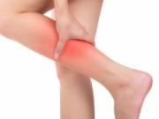
Acido tranexámico
HUA crónica demostrando una reducción del sangrado del 30% al 55%.
1.3 g/ 3 veces al día por 3 a 5 días durante la menstruación.
Tratamiento es más costoso.
Utilizarlos en episodios agudos severos de sangrado.

Slide 48
Disminuye el sangrado uterino entre 20% a 50%.
Disminuye la producción de prostaglandinas.
Promueven la vasoconstricción a nivel uterino.
AINES

Slide 49
Ibuprofeno
200 a 400 mg VO. cada 8 horas por 5 días.
Naproxeno
500 mg una vez y luego 250 mg cada 8 horas por 5 días.

Slide 50
100 – 400 mg vía oral cada día.
Contraindicación: enfermedad hepática renal o ICC.
EAM: acné, efectos androgénicos, ganancia de peso.
Danazol
Es un esteroide sintético.
Realiza una inhibición del receptor de estrógenos y progestágenos .
Llevando a presentar atrofia endometrial.

Slide 51
Pacientes que reciben manejo con Tamoxifeno pueden contar con hiperplasia endometrial; lo cual no indica que todas las pacientes se les ordene biopsia endometrial.
Recuerda enfocar a la paciente e individualizar su manejo.

Slide 52
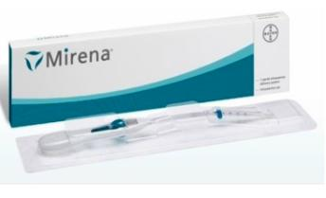
LNG-IUS
DIU de levonorgestrel.
5 años.
Sangrado irregular y manchado, calambres, sensibilidad en los senos, cambios de humor, acné, náuseas, disminución de la libido.

Slide 53
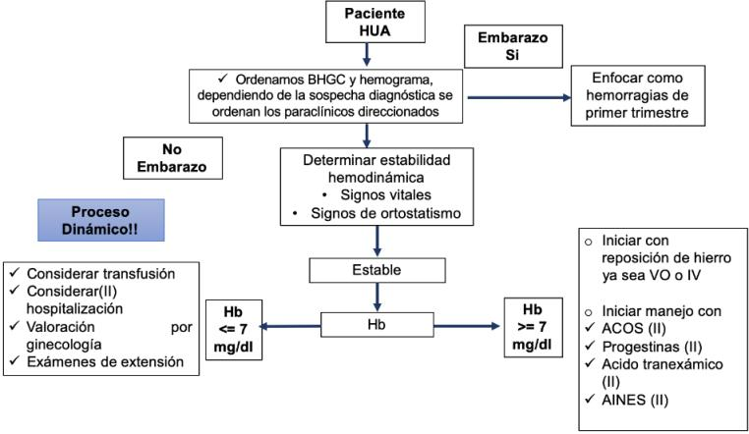

Slide 54
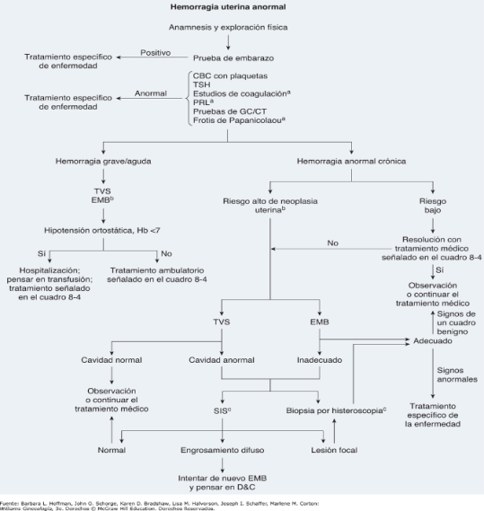

Slide 55
“Atrévete a soñar la vida que has soñado para ti mismo. Ve hacia adelante y haz que tus sueños se hagan realidad”.
Ralph Waldo Emerson

